Slide 1
Etablissement et Service d’Aide par le Travail (ESAT) Montclairjoie
Présentation de l’Etablissement

Slide 2
Définition d’Un ESAT
Les Etablissements et Services d'Aide par le Travail (ESAT) sont des structures de travail adaptées qui ont pour mission d'accueillir des personnes en situation d'handicap ne pouvant momentanément ou durablement mener une vie professionnelle ordinaire.
Ils ont pour finalité l'autonomie et l'épanouissement personnel et social des personnes accueillies. Ils visent aussi à assurer une rémunération permettant à ces personnes de préserver leur dignité en s'assumant
par la réalisation de travaux utiles.
Une équipe pluridisciplinaire spécialisée les accompagne, tant au niveau social, psychologique qu'à celui de la production.
Ce dispositif est garant d'un accueil adapté pour les personnes en situation de handicap, et de la réalisation de prestations et de productions de grande qualité (conditionnement, cuisine, menuiserie...).

Slide 3
proposer une activité à caractère professionnel
offrir un soutien médico-social et éducatif
favoriser un épanouissement personnel et une intégration sociale
Les missions des ESAT sont les suivantes :
Pour mener à bien ses missions, l’ESAT dispose de :
Moyens humains
Page suivante
Moyens techniques

Slide 4
LES MOYENS HUMAINS
LES MOYENS Techniques
L’ESAT Montclairjoie dispose de :
L’ESAT Montclairjoie possède 3 sites sur Ste Livrade sur Lot (47110) :
78 Travailleurs en situation de handicap
1 Directeur et 1 Directeur Adjoint
Ateliers :
13 Moniteurs éducateurs et 1 Cadre technique
Service administratif : 3 secrétaires et 1 comptable
Service Médico-social :
1 Psychologue, 1 Infirmière et 1 Educateur spécialisé
Services généraux :
1 Agent d’entretien
Site René Cassin :
Administratif,
Agro-alimentaire
Site ZAC de Nombel :
Unité de Production Culinaire, légumerie
Site Prairies Hautes :
Menuiserie
500 m2
1500 m2
850 m2

Slide 5
L’ESAT Montclairjoie fait partie de l’Association Notre Dame de Pitié (ANDP).
Cette association regroupe 7 établissements accueillant ou accompagnant
des personnes en situation de handicap mental :
ESAT Montclairjoie (Etablissement et Service d’Aide par le Travail)
SAVS de la Vallée du Lot (Service d’Accompagnement à la Vie Sociale)
Foyer d’Hébergement Montclairjoie
FO & FAM Maison Saint Paul (Foyer Occupationnel & Foyer d’Accueil Médicalisé)
IME Montclairjoie (Institut Médico-Educatif)
SESSAD Lou Roucal (Service d’Education et de Soins à Domicile)
Création :
1980
1980
A
N
D
P
1992
1919
1909
1999

Slide 6
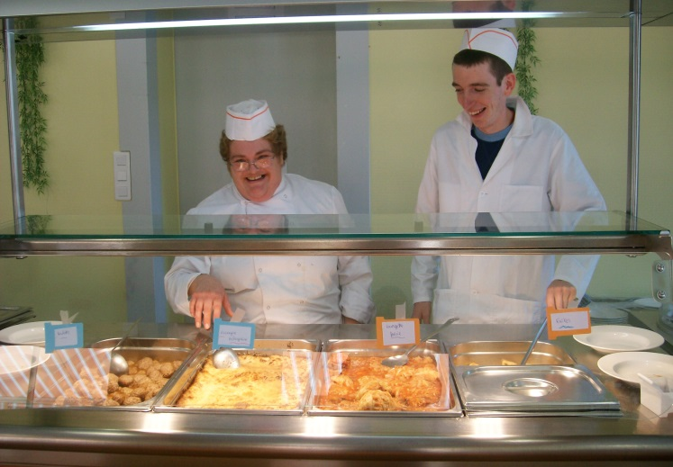
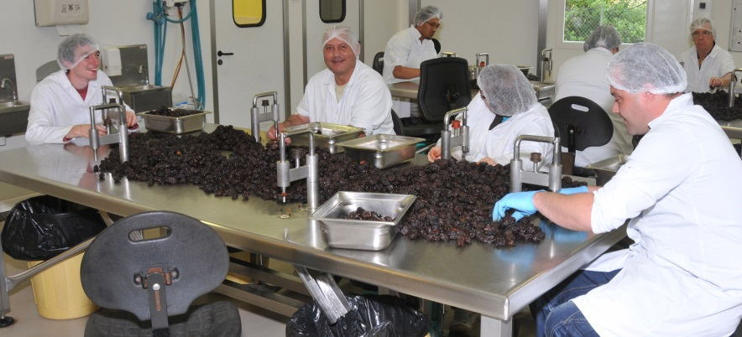
ESAT Montclairjoie
Etablissement et Service d’Aide par le Travail (ESAT)
Créé en 1980, l’ ESAT Montclairjoie accompagne par le travail 72 personnes en situation de handicap à travers 6 activités professionnels :
menuiserie
Insertion professionnel
sous-traitance conditionnement
sous-traitance agro-alimentaire
unité de production culinaire
Entretien d’espaces verts

Slide 7
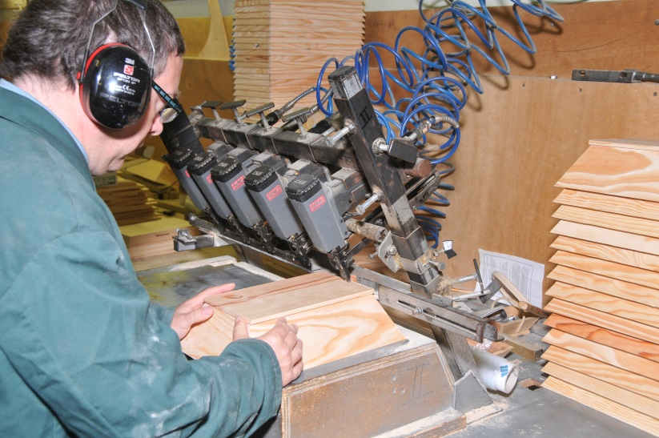
ESAT Montclairjoie, www.esat-montclairjoie.fr
Menuiserie
Vous avez besoin d’un savoir-faire de qualité ?
Pensez à l’ESAT Montclairjoie !
NOS PRESTATIONS :
Une fabrication adaptée sur devis
La vente d’objets d’emballage et de décoration en bois (paniers, claies…)
La restauration de palettes (hors palettes standard)
20 personnes expérimentées à votre service
1500 m2 d’atelier et de stockage
NOS ATOUTS :
Une expérience de plus de 25 ans
Un équipement professionnel
Une équipe dynamique et professionnelle

Slide 8
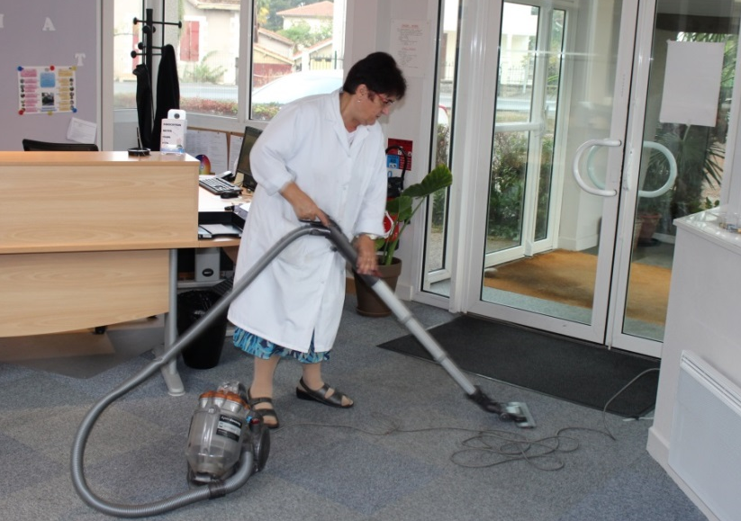
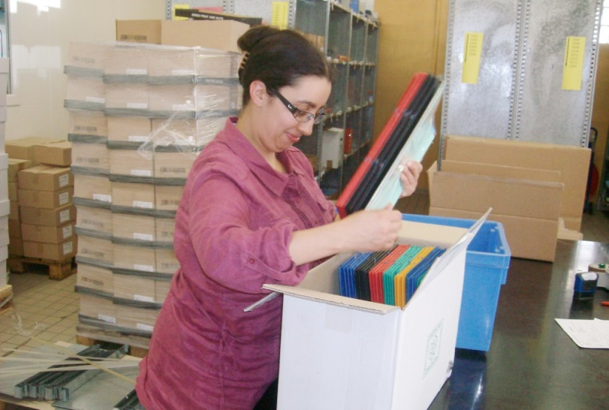
Insertion professionnel
Vous avez besoin de renforcer l’équipe de votre entreprise ?
Pensez à l’ESAT Montclairjoie !
NOS PRESTATIONS :
Entretien et nettoyage de locaux
Renfort sur les unités de production
Intervention chez les particuliers, collectivités et entreprises
De façon ponctuelle ou régulière
10 professionnels compétents
20 km d’étendue géographique
NOS ATOUTS :
Adaptabilité et souplesse
Une équipe mobile et autonome
Réactivité et disponibilité
ESAT Montclairjoie, www.esat-montclairjoie.fr

Slide 9
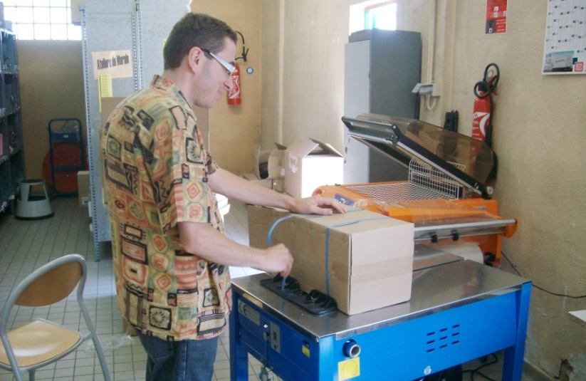
Sous-traitance Conditionnement
Vous avez besoin d’externaliser des activités ?
Pensez à l’ESAT Montclairjoie !
NOS PRESTATIONS :
Conditionnement et déconditionnement de tous types de produits
Emballage, pesée, étiquetage et mailing…
Mise sous film rétractable (fardeleuse)
8 personnes expérimentées à votre service
100 m2 d’espace de travail
NOS ATOUTS :
Une expérience de plus de 30 ans
Des équipements adaptés
Des contrats sur-mesure et adaptables
ESAT Montclairjoie, www.esat-montclairjoie.fr

Slide 10
ESAT Montclairjoie, www.esat-montclairjoie.fr
Entretien d’espaces verts
Vous avez besoin d’entretenir vos espaces verts ?
Pensez à l’ESAT Montclairjoie !
NOS PRESTATIONS :
Tonte de pelouses
Débroussaillage et désherbage
Taille de haies et d’arbres
Pose de clôture
Evacuation des déchets verts
Une équipe de 5 travailleurs + 1 moniteur
30 km d’étendue géographique
NOS ATOUTS :
Déduction fiscale pour particuliers et entreprises
Réactivité et disponibilité
Equipe mobile et autonome

Slide 11
ESAT Montclairjoie, www.esat-montclairjoie.fr
Sous-traitance Agro-Alimentaire
Vous avez besoin d’externaliser des activités de votre entreprise ?
Pensez à l’ESAT Montclairjoie !
NOS PRESTATIONS :
Dénoyautage de pruneaux
Revalorisation des noyaux de pruneaux
Conditionnement et déconditionnement de produits alimentaires
18 personnes expérimentées à votre service
2 salles blanches & 2 chambres froides
NOS ATOUTS :
Une expérience de plus de 30 ans
Un équipement aux normes HACCP et certifié Ecocert
Une équipe disponible et motivée

Slide 12
Unité de production culinaire
Vous avez besoin de repas pour votre collectivité ?
Pensez à l’ESAT Montclairjoie !
NOS PRESTATIONS :
Préparation de repas en liaison froide et chaude
Traiteur, buffets, plateaux repas (à partir de 9,95€)
Conception de menus suivant les recommandations GEMRCN
Prise en compte de la saisonnalité
Large secteur de livraison
20 personnes expérimentées à votre service
Déduction fiscale d’unité bénéficiaires
NOS ATOUTS :
Une expérience de plus de 10 ans
Des normes HACCP et un agrément DDCSPP
Un atelier légumerie
ESAT Montclairjoie, www.esat-montclairjoie.fr

Slide 13
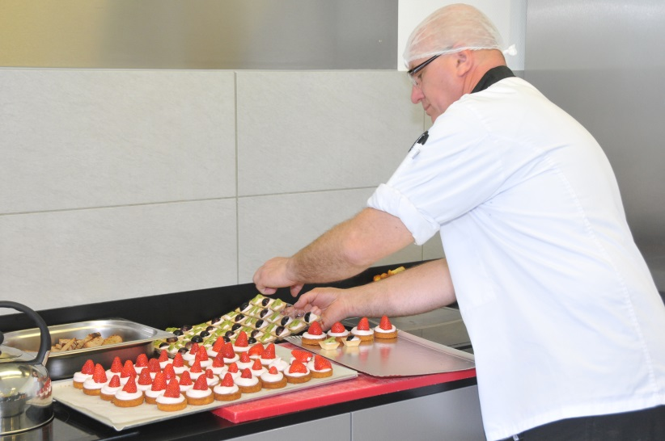
SERVICE TRAITEUR
Un mariage ? Une réception ? Pour tout évènement festif ou professionnel, pensez à M’Cuisine !
NOS PRESTATIONS :
Confection de cocktails et buffets froids
Réalisation de plats (cassoulet, couscous, paëlla…) et planches à partager (fromages et charcuteries)
Confection de plateaux repas
Réponses sur-mesure
Déduction fiscale d’unité bénéficiaires
NOS ATOUTS :
Une équipe de professionnels et de travailleurs handicapés
Une cuisine traditionnelle avec des produits frais et de qualité
ESAT Montclairjoie, www.esat-montclairjoie.fr

Slide 14
Plateaux repas
Envie que vos repas riment avec facilité et qualité ?
Pensez à M’Cuisine !
NOS PRESTATIONS :
4 formules de repas : Journalier, Terroir, Océan & Prestige (à partir de 9,95€)
Une préparation traditionnelle
Livraison de plateaux repas et de planches à partager (charcuteries et fromages)
Livraison offerte à partir de 10 plateaux*
Déduction fiscale d’unité bénéficiaires
NOS ATOUTS :
Des produits frais, de qualité
Une équipe disponible et à votre écoute
* Dans un rayon de 20km
ESAT Montclairjoie, www.esat-montclairjoie.fr

Slide 15
Qu’est-ce que L’obligation d’emploi de personnes en situation d’handicap ?
Définition de la loi du 11 février 2005
concernant l’obligation d’emploi de personne en situation d’handicap
Tout employeur du secteur privé et tout établissement public à caractère industriel et commercial occupant au moins 20 salariés, doit employer des personnes en situation d’handicap dans une proportion de 6 % de son effectif salarié.
Toutefois, l’employeur peut s’acquitter à hauteur de 50% de son obligation d’emploi des travailleurs handicapés en passant des contrats de fournitures, de sous-traitance ou de prestations
de services à un ESAT (Etablissement et Service d’Aide
par le Travail).

Slide 16
Calcul de La contribution Illustration
Ce calcul est le résultat du nombre d’unités manquantes après déduction des unités déductibles, multiplié par le SMIC horaire, et par un montant unitaire, en fonction de l’effectif de l’employeur, selon la formule suivante :
Contribution = nombre d’unités manquantes x SMIC horaire au 31 décembre 2017 x montant unitaire.
Ce montant unitaire est égal à :
400 (fois le SMIC horaire) pour les employeurs privés et publics ayant un effectif rémunéré compris entre 20 et 199 salariés soit 3904€
500 pour les employeurs privés et publics ayant un effectif rémunéré compris entre 200 et 749 salariés soit 4880€
600 pour les employeurs privés et publics ayant un effectif rémunéré égal ou supérieur à 750 salariés soit 5856€
Exemple :
Une entreprise de 100 salariés
qui n’emploie pas de personne en situation d’handicap
devra s’acquitter de 6 unités (100 x 6%) soit:
6 x 3904 (montant unitaire) = 23 424€

Slide 17
La Déduction Des unités bénéficiaires Illustration
Secteur privé: l’AGEFIPH
Secteur public : FIPHP
Pour chacun des contrats de sous-traitance, de fournitures, de prestations de services, appliquez la formule suivante :
Prix HT du contrat facturé – [coût des matières premières, produits, matériaux, consommations et des frais de vente] / (2 000 x taux horaire du Smic)
Prix HT du contrat / 17169,12 ( traitement brut annuel minimum d'un agent à temps complet au 31 décembre 2016)
Pour chacun des contrats portants sur la mise à disposition, appliquez la formule suivante :
Exemple : Une collectivité qui compte 100 agents et qui n’emploie pas de personnes en situation d’handicap conclut un contrat de 50 000€ HT avec un ESAT .
Dans l’exemple du contrat signé avec un ESAT, la collectivité pourra déduire de ses unités dues :
Prix HT du contrat – [coût des matières premières, produits, matériaux, consommations et des frais de vente] / (1 600 x taux horaire du Smic)
Exemple : Une entreprise de 100 salariés qui n’emploie pas de personnes en situation d’handicap conclut un contrat de 50 000€ HT avec un ESAT.
Elle pourra déduire de ses unités dues :
50 000€ HT / (2000 x 9.76) = 2.56 unités
Soit une économie sur sa contribution de:
2.56 unités X 3904 (400 x le smic) = 9 994.24€ HT
50 000€ / 17169.12 = 2.91 unités
Soit une économie sur sa contribution de :
2.91 unités X 3904 (400 x le smic) =
11 146.54€ HT
Attention : dans les exemples cités ci-dessus, on peut déduire au maximum 3 unités de ses obligations,
sur les 6 unités redevables (100 x 6% /2).

Slide 18
CONTACT
Partenaires
Thomas CLOAREC
Directeur Adjoint
06.15.05.86.46
ESAT Montclairjoie
42, rue René Cassin
47110 Ste Livrade sur Lot
05.53.01.42.42

